Slide 1

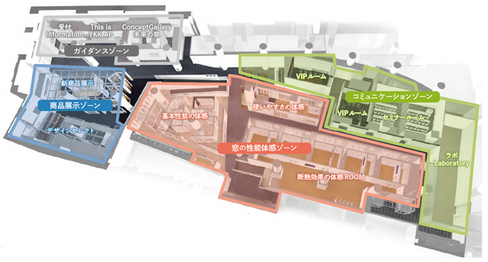
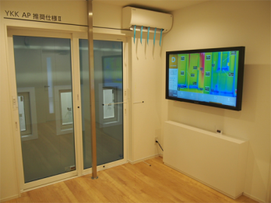
ＩＮＶＩＴＡＴＩＯＮ
神奈川県ビルダー様限定
特別内覧会
ＹＫＫ ＡＰ 体感ショールーム
2016
7/22（金）10:00-12:00
謹啓 時下益々ご清祥のこととお慶び申し上げます。
平素は格別のお引き立てを頂き、厚く御礼申し上げます。
さて この度「ＹＫＫ ＡＰショールーム品川」を省エネ基準適合義務化に向けた高断熱窓の普及拡大に向け「ＹＫＫ ＡＰ体感ショールーム」に全面リニューアル致しました。
外皮強化に対する高断熱窓の有用性についてご納得いただくための『場』をご準備いたしました。
ご多用の中とは存じますが、是非ともご覧いただきますよう宜しくお願い申し上げます。
敬具
ＹＫＫ ＡＰ株式会社
住宅東京支社 神奈川統括支店長
丸山 貴弘
内覧のポイント
業界初
“窓”の価値をダイレクトに
体感・訴求することができる施設
住宅を設計・建築するプロユーザー様に
“窓”への理解を深めていただく場
＜断熱効果の体感ルーム＞
実際の環境に近い
空間を再現
～ 巨大冷凍庫内に ～
５つの仕様の断熱体感ルーム
《 申込期限：６月３０日まで ※１社最大４名様までを原則とさせていただきます。 》
※期限前でも定員（４０名）に達した場合、受付を終了させていただきます。
※ご参加者様ご記入の上、下記に返信お願いいたします。
神奈川統括支店 開発営業部 志村 行 ＦＡＸ：０４５－２２８－３５８２

Slide 2
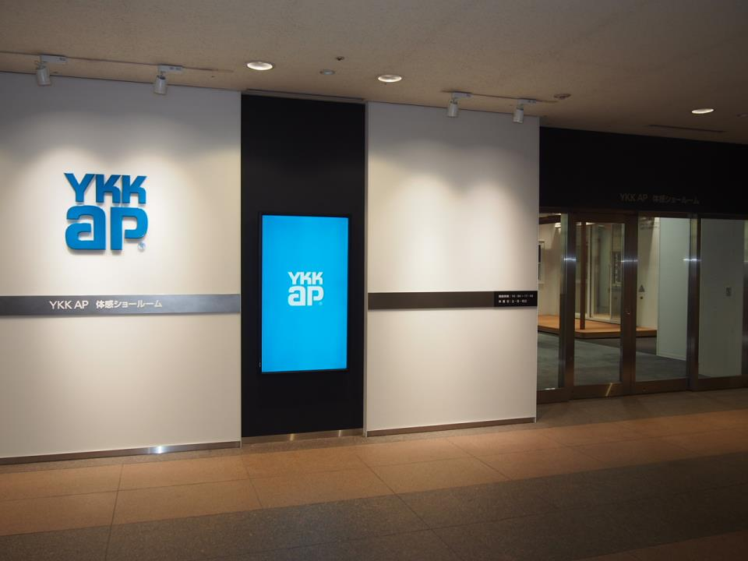
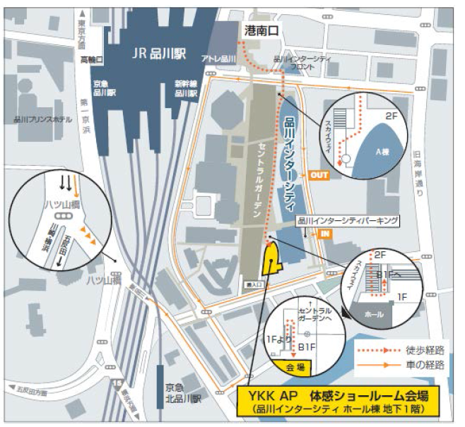
場所
ＹＫＫ ＡＰ 体感ショールーム
＜住 所＞
東京都港区港南２－１５－４
品川インターシティホール棟 地下１階
＜電話番号＞
０３－３４７２－１７０５
【電車の場合】
ＪＲ品川駅下車、中央改札口より港南口方面に進む。
途中分岐点を右に折れ、品川インターシティのスカイウェイ（歩行者専用通路）を利用し、徒歩８分
※ご来場には公共交通機関をご利用いただきますよう お願い申し上げます
＜６月２日グランドオープンより）＞
■営業時間／１０：００～１７：００
■休 館 日／毎週水曜日 （但し、祝日の水曜日は開館）夏季休暇、年末年始

